Slide 1
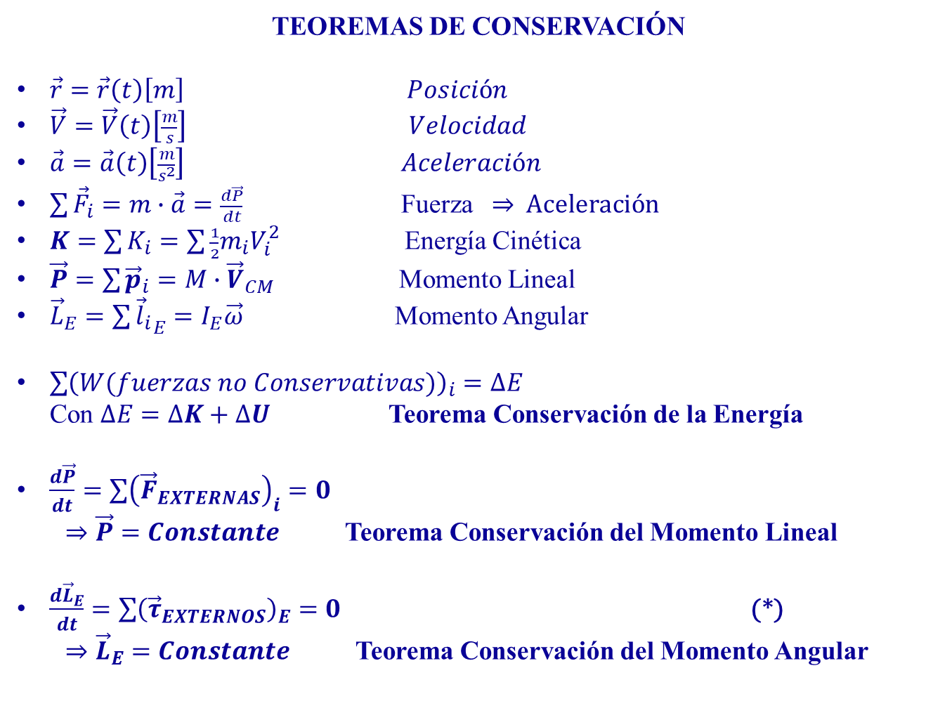
TEOREMAS DE CONSERVACIÓN
$\vec{r}=\vec{r}\left(t\right)\left[m\right] Posición$
$\vec{V}=\vec{V}\left(t\right)\left[\frac{m}{s}\right] Velocidad$
$\vec{a}=\vec{a}\left(t\right)\left[\frac{m}{s^{2}}\right] Aceleración$
$\sum{{\vec{F}}_{i}=m∙\vec{a}=\frac{d\vec{P}}{dt}}$ Fuerza ⇒ Aceleración
$K=\sum{K_{i}}=\sum{{\frac{1}{2}m}_{i}V_{i}^{2}}$ Energía Cinética
$\vec{P}=\sum{{\vec{p}}_{i}}=M∙{\vec{V}}_{CM}$ Momento Lineal
${\vec{L}}_{E}=\sum{{{\vec{l}}_{i}}_{E}=I_{E}\vec{ω}}$ Momento Angular
$\sum{{\left(W(fuerzas no Conservativas)\right)}_{i}=∆E}$
Con $∆E=∆K+∆U$ Teorema Conservación de la Energía
$\frac{d\vec{P}}{dt}=\sum{{\left({\vec{F}}_{EXTERNAS}\right)}_{i}=0}$
$⇒\vec{P}=Constante$ Teorema Conservación del Momento Lineal
$\frac{d{\vec{L}}_{E}}{dt}=\sum{{\left({\vec{τ}}_{EXTERNOS}\right)}_{E}=0}$ (*)
$⇒{\vec{L}}_{E}=Constante$ Teorema Conservación del Momento Angular

Slide 2
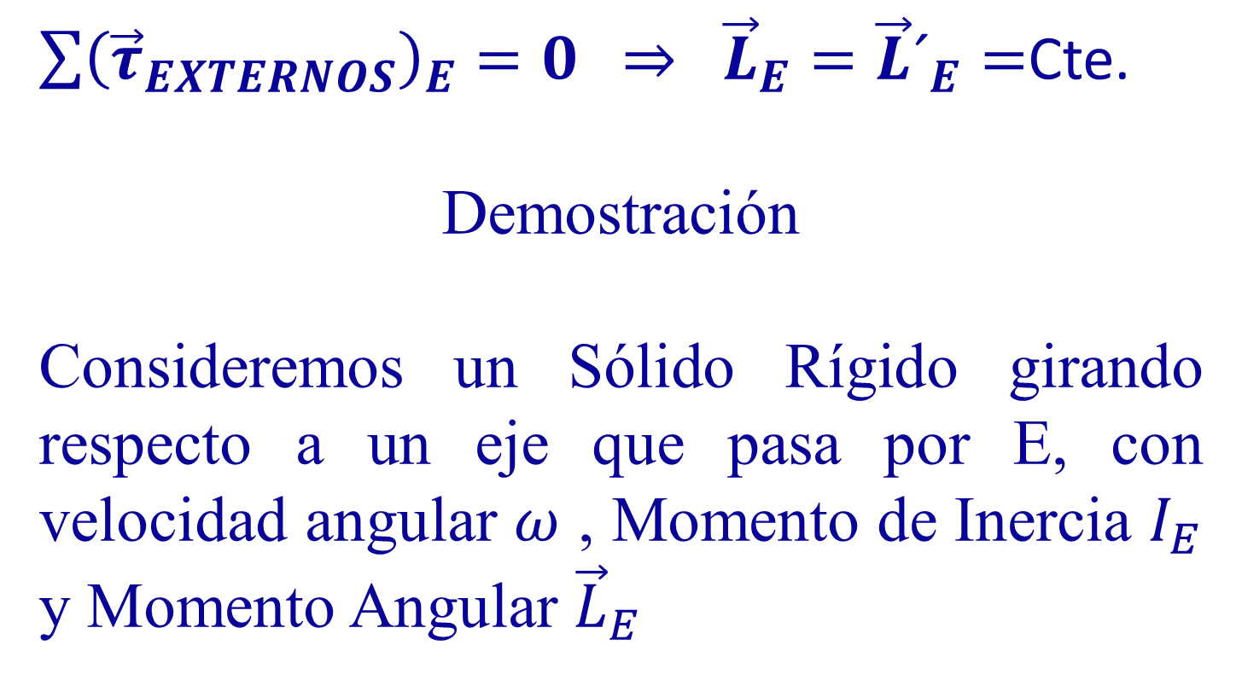
Teorema de Conservación del Momento Angular
$\sum{{\left({\vec{τ}}_{EXTERNOS}\right)}_{E}=0}$ $⇒ {\vec{L}}_{E}={\vec{L}´}_{E}=$Cte.
Demostración
Consideremos un Sólido Rígido girando respecto a un eje que pasa por E, con velocidad angular $ω$ , Momento de Inercia $I_{E}$ y Momento Angular ${\vec{L}}_{E}$

Slide 3
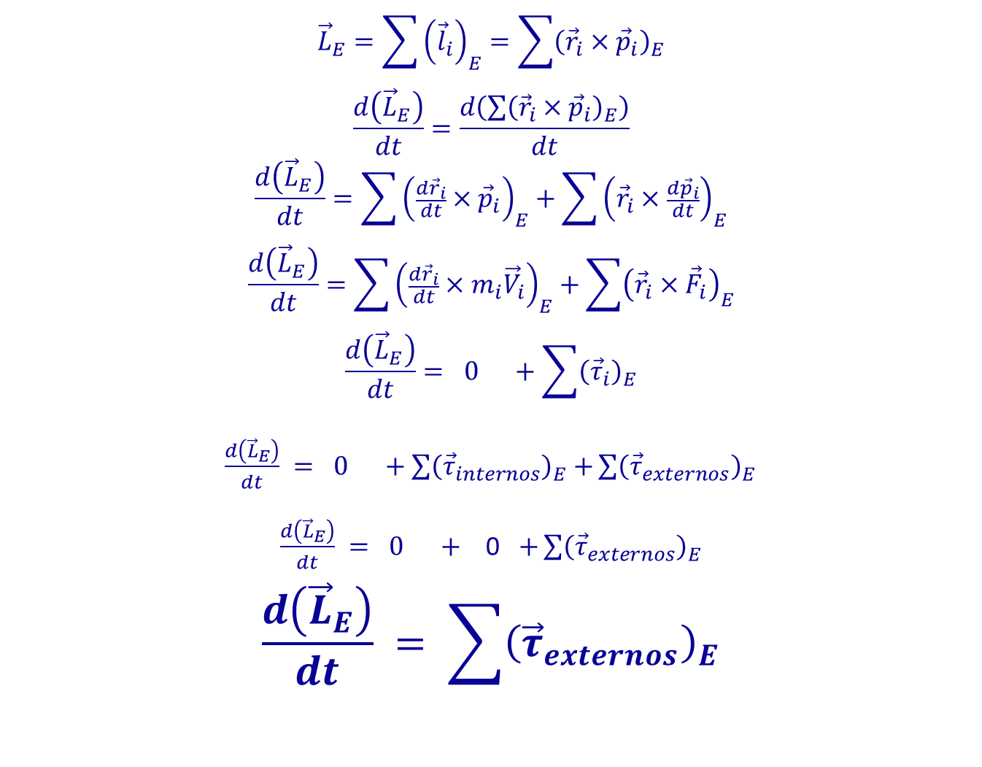
$${\vec{L}}_{E}=\sum{{\left({\vec{l}}_{i}\right)}_{E}}=\sum{{\left({\vec{r}}_{i}×{\vec{p}}_{i}\right)}_{E}}$$
$$\frac{d\left({\vec{L}}_{E}\right)}{dt}=\frac{d\left(\sum{{\left({\vec{r}}_{i}×{\vec{p}}_{i}\right)}_{E}}\right)}{dt}$$
$$\frac{d\left({\vec{L}}_{E}\right)}{dt}=\sum{{\left(\frac{d{\vec{r}}_{i}}{dt}×{\vec{p}}_{i}\right)}_{E}}+\sum{{\left({\vec{r}}_{i}×\frac{d{\vec{p}}_{i}}{dt}\right)}_{E}}$$
$$\frac{d\left({\vec{L}}_{E}\right)}{dt}=\sum{{\left(\frac{d{\vec{r}}_{i}}{dt}×{m_{i}\vec{V}}_{i}\right)}_{E}}+\sum{{\left({\vec{r}}_{i}×{\vec{F}}_{i}\right)}_{E}}$$
$$\frac{d\left({\vec{L}}_{E}\right)}{dt}= 0 +\sum{{\left({\vec{τ}}_{i}\right)}_{E}}$$
$\frac{d\left({\vec{L}}_{E}\right)}{dt} = 0 +\sum{{\left({\vec{τ}}_{internos}\right)}_{E}}$ $+\sum{{\left({\vec{τ}}_{externos}\right)}_{E}}$
$\frac{d\left({\vec{L}}_{E}\right)}{dt} = 0 +$ 0 $+\sum{{\left({\vec{τ}}_{externos}\right)}_{E}}$
$$\frac{d\left({\vec{L}}_{E}\right)}{dt} = \sum{{\left({\vec{τ}}_{externos}\right)}_{E}}$$

Slide 6
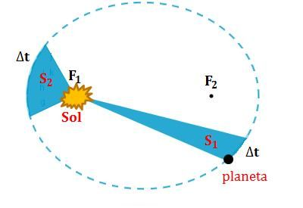

Slide 7
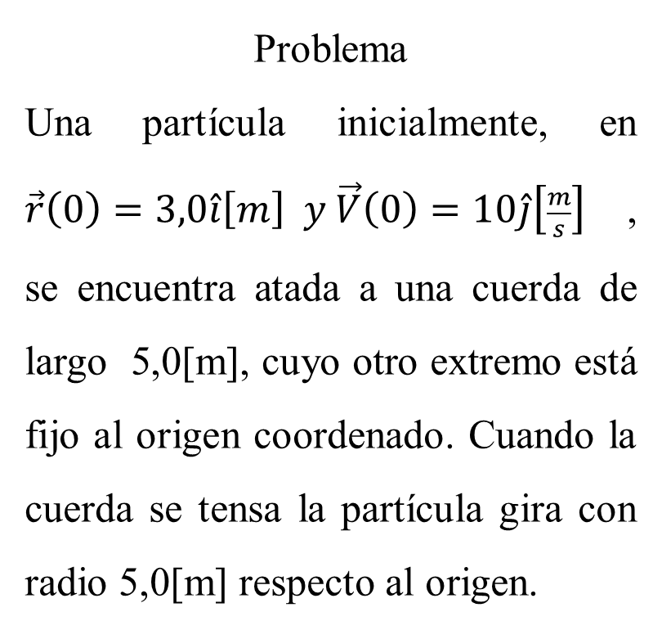
Problema
Una partícula inicialmente, en $\vec{r}\left(0\right)=3,0\hat{i}\left[m\right] y \vec{V}\left(0\right)=10\hat{j}\left[\frac{m}{s}\right]$, se encuentra atada a una cuerda de largo 5,0[m], cuyo otro extremo está fijo al origen coordenado. Cuando la cuerda se tensa la partícula gira con radio 5,0[m] respecto al origen.
Y[m]
V=10[m/s]
X[m]
3,0
Determinar la velocidad angular con que la partícula gira finalmente.

Slide 8

$${\vec{L}}_{0}=\vec{r}×\vec{p}=$$
${\vec{L}}_{0}$=$(3,0\hat{i})×(m10\hat{j)}$
$${\vec{L}}_{0}=m∙30\hat{k}\left[kg\frac{m^{2}}{s}\right]$$
$${\vec{L}´}_{0}=\vec{r}´×\vec{p}´$$
$${\vec{L}´}_{0}=RmV´\left(\hat{k}\right)$$
$${\vec{L}´}_{0}=Rm\left(ωR\right)\left(\hat{k}\right)$$
$${\vec{L}´}_{0}=mR^{2}ω\left(\hat{k}\right)$$
$${\vec{L}}_{0}={\vec{L}´}_{0}$$
$$m∙30\hat{k}=m5^{2}ω\hat{k}$$
$$ω=\frac{30}{25}\left[\frac{rad}{s}\right]≈69\left[\frac{°}{s}\right]$$
$$V´=ωR$$
$$=\frac{30}{25}\left[\frac{rad}{s}\right]∙5[m]$$
$$V´=6\left[\frac{m}{s}\right]$$
Y[m]
´
Y[m]
ω=?
V=10[m/s]
X[m]
X[m]
5,0
3,0
R=5,0[m]
l=5,0[m]
V´

